Slide 1

ĐỀ TÀI
TRƯỜNG CAO ĐẲNG KỸ THUẬT CAO THẮNG
KHOA CÔNG NGHỆ THÔNG TIN
ĐỒ ÁN TỐT NGHIỆP
XÂY DỰNG WEBSITE BÁN QUẦN ÁO BẰNG FRAMEWORK ASP.NET CORE - ANGULAR
GVHD : Lê Hữu Vinh
GVPB : Tô Vũ Song Phương
SVTH : 1. Trần Quý Vinh - MSSV : 0306181097 – CĐTH18PMA
2. Trần Đức Hải - MSSV : 0306181021 –CĐTH18PMA
Khóa : 2018 - 2021
TP-HCM, Ngày 19 Tháng 11 Năm 2021

Slide 2
NỘI DUNG CHÍNH
1. TỔNG QUAN VỀ ĐỀ TÀI
2. THIẾT KẾ XÂY DỰNG WEBSITE
3. TÌM HIỂU VỀ FRAMEWORK, THƯ VIỆN, CÔNG CỤ
4. CÁC BƯỚC ĐỂ XÂY DỰNG ĐỀ TÀI
5. DEMO CHƯƠNG TRÌNH
6. HƯỚNG PHÁT TRIỂN

Slide 3
1. TỔNG QUAN VỀ ĐỀ TÀI
1.1. Giới tiệu mục tiêu đề tài
Hệ thống website bán hàng online cho một cửa hàng bán quần áo có tên là “Coza Store”
Thông tin về cửa hàng:
Địa chỉ: 65/68/175, Ung Văn Khiêm, quận Bình Thạnh, TPHCM.
Kinh doanh các mặt hàng thời trang chính như là các sản phẩm quần áo.
Ngoài ra shop còn kinh doanh thêm về đồng hồ, giày, phụ kiện.

Slide 4

1.2. Lý do chọn đề tài
Một số lợi ích cho của hàng :
Quảng cáo không giới hạn với một chi phí thấp nhất.
Tạo một hình ảnh tốt cho cửa hàng.
Tiết kiệm chi phí, hoạt động không nghỉ 24/24 mà không cần đội ngũ nhân viên phục vụ.
Giới thiệu rộng cho nhiều khách hàng được biết hơn về cửa hàng cũng như thu hẹp được khoảng cách với khách hàng

Slide 5
1.3. Phân chia công việc
0306181021 -Trần Đức Hải – CĐTH18PMA:
+ Tham gia phân tích yêu cầu, thiết kế cơ sở dữ liệu
+ Code BackEnd , viết API phần liên quan tới trang người dùng (Client)
+ Chỉnh sửa, làm phần FrontEnd trang người dung
(sửa giao diện, gọi API tới phía BackEnd)
+ Viết , chỉnh sửa báo cáo
0306181097 - Trần Quý Vinh – CĐTH18PMA:
+ Tham gia phân tích yêu cầu, thiết kế cơ sở dữ liệu
+ Code BackEnd , viết API phần liên quan tới trang quản trị (Admin)
+ Chỉnh sửa, làm phần FrontEnd trang quản trị (sửa giao diện, gọi API tới phía BackEnd)
+ Làm silde, viết, chỉnh sửa báo cáo

Slide 6
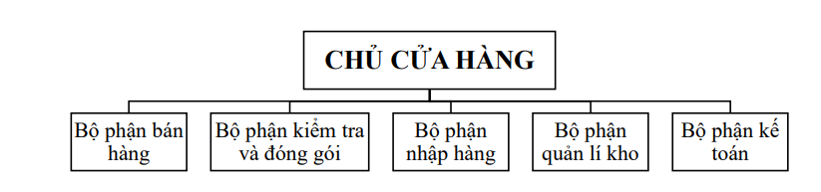
2. THIẾT KẾ XÂY DỰNG WEBSITE
Sơ đồ tổ chức của cửa hàng

Slide 7
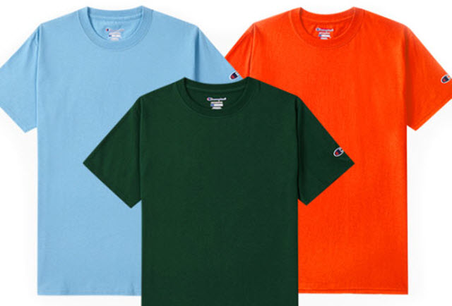
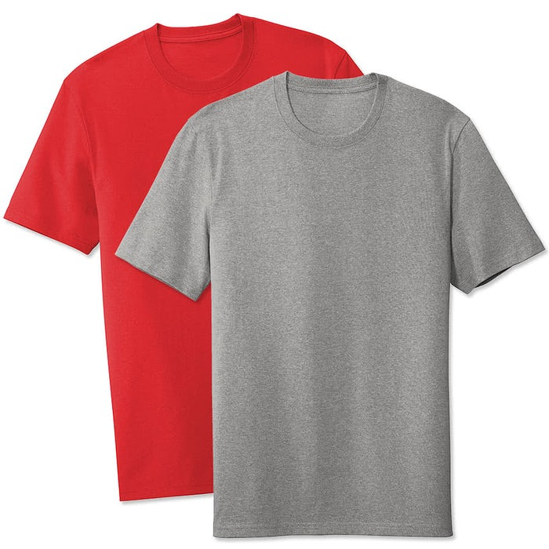
Thiết kế cơ sở dữ liệu
Nhóm sẽ giải thích về phần sản phẩm và những bảng liên quan tới bảng sản phẩm. Trước hết ta có ví dụ một chiếc áo có một tên, nhưng nó sẽ có nhiều biến thế được thể hiện theo size và màu.
Đặt ví dụ:
Một chiếc áo T – Shirt có tên là “Áo phông”, nhưng cùng một cái tên đó sẽ có màu đỏ và một chiếc màu xanh.
Không những thế nó còn cùng kích thước là kích cỡ size M, hoặc là chiếc màu đỏ có kích cỡ là L và chiếc màu xanh có kích cỡ là S.
Cửa hàng sẽ nhập về số lượng áo màu xanh có size S là 100 cái, màu đỏ có kích cỡ là M là 200 cái.

Slide 8
Màu
Size
Số lượng tồn
Đỏ
L
150 (cái)
1 chiếc áo T - Shirt
100 (cái)
Xanh
L
Tím
M
50 (cái)

Slide 9
Từ ví dụ trên nhóm đã thiết kế ra bảng sản phẩm biến thể để giải quyết vấn để trên.
Như ta thấy việc thiết kế database cách mà nhóm em thường làm trước đó ở các đồ án môn học đó là cách thiết kế bảng sản phẩm bao gồm tất cả thuộc tính trên sẽ không thể giải quyết được vấn đề một các hiệu quả việc nhập và quản lí hàng, thay vào đó để chia ra các bảng liên quan tới sản phẩm để giải quyết vấn đề một các tối ưu.
Như ta nhận thấy, cụm bảng quản lý sản phẩm giống như một “xương sống” của một trang website bán hàng nên các bảng còn lại sẽ được phát triển thêm khi cần thiết.

Slide 10
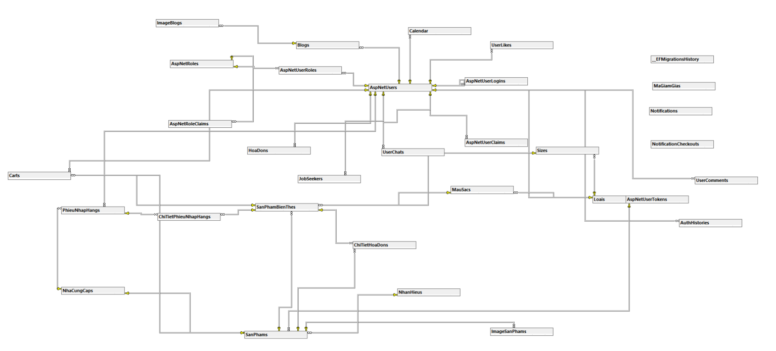
Diagram cơ sở dữ liệu

Slide 11


3. TÌM HIỂU VỀ FRAMEWORK, THƯ VIỆN , MỘT SỐ CÔNG CỤ VÀ PHÂN CHIA CÔNG VIỆC
3.1. ASP.NET CORE
ASP.NET Core là một web framework mã nguồn và được tối ưu hóa cho cloud để phát triển các ứng dụng web chạy trên nhiều nền tảng như Windows, Linux và Mac.
Hiện tại, nó bao gồm MVC framework được kết hợp các tính năng của MVC và Web API thành một web framework duy nhất.
3.2. ANGULAR
Angular là một JavaScript framework dùng để viết giao diện web (Frontend), được phát triển bởi Google.
AngularJS là bản lâu đời , sử dụng javascript. Sau này, từ phiên bản 2 trở về sau thì Angular sử dụng TypeScript để code.

Slide 12
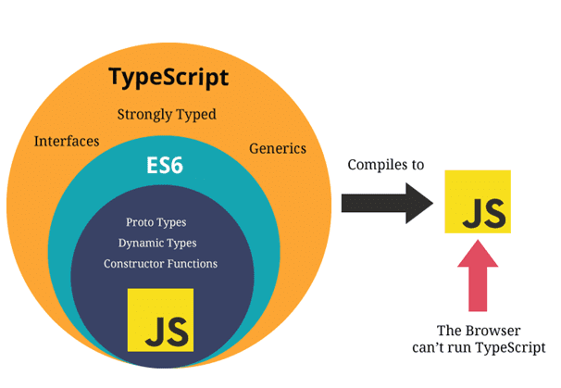
3.2. JAVASCRIPT VÀ TYPESCRIPT
Typescript hỗ trợ hướng đối tượng mạnh
Cú pháp rõ rang khi khai báo kiểu dữ liệu

Slide 13
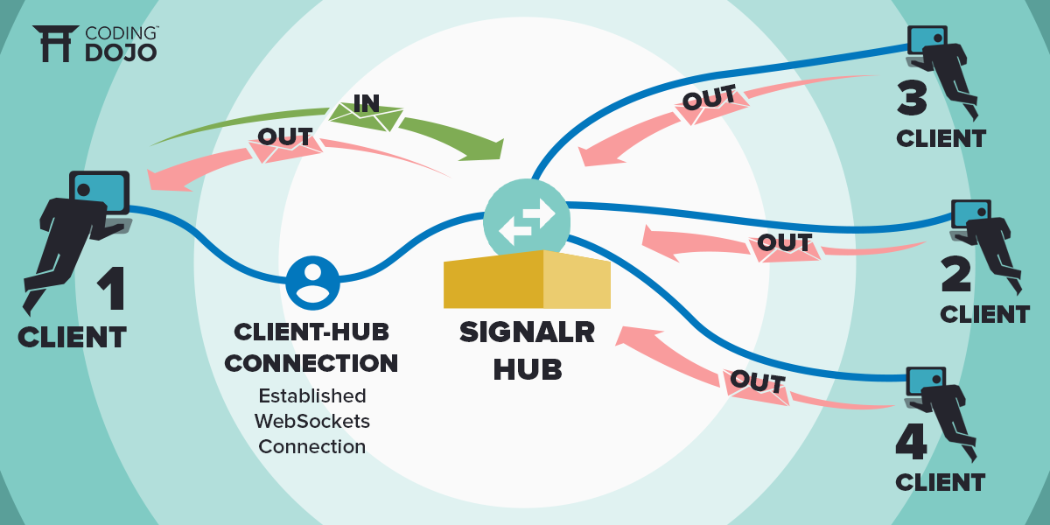
3.3. Thư viện RealTime - SignalR
Real-time web là khả năng server đẩy những nội dung tới client đã được kết nối một cách tức thì.
Nó khác với giao thức HTTP thông thường: server đợi những yêu cầu từ client và trả về nội dung tương ứng.
SignalR là một thư viện JavaScript mã nguồn mở
SignalR sử dụng các Hubs để giao tiếp giữa máy khách và máy chủ.
Hubs là một phương thức cấp cao cho phép máy khách và máy chủ gọi các phương thức với nhau.

Slide 14
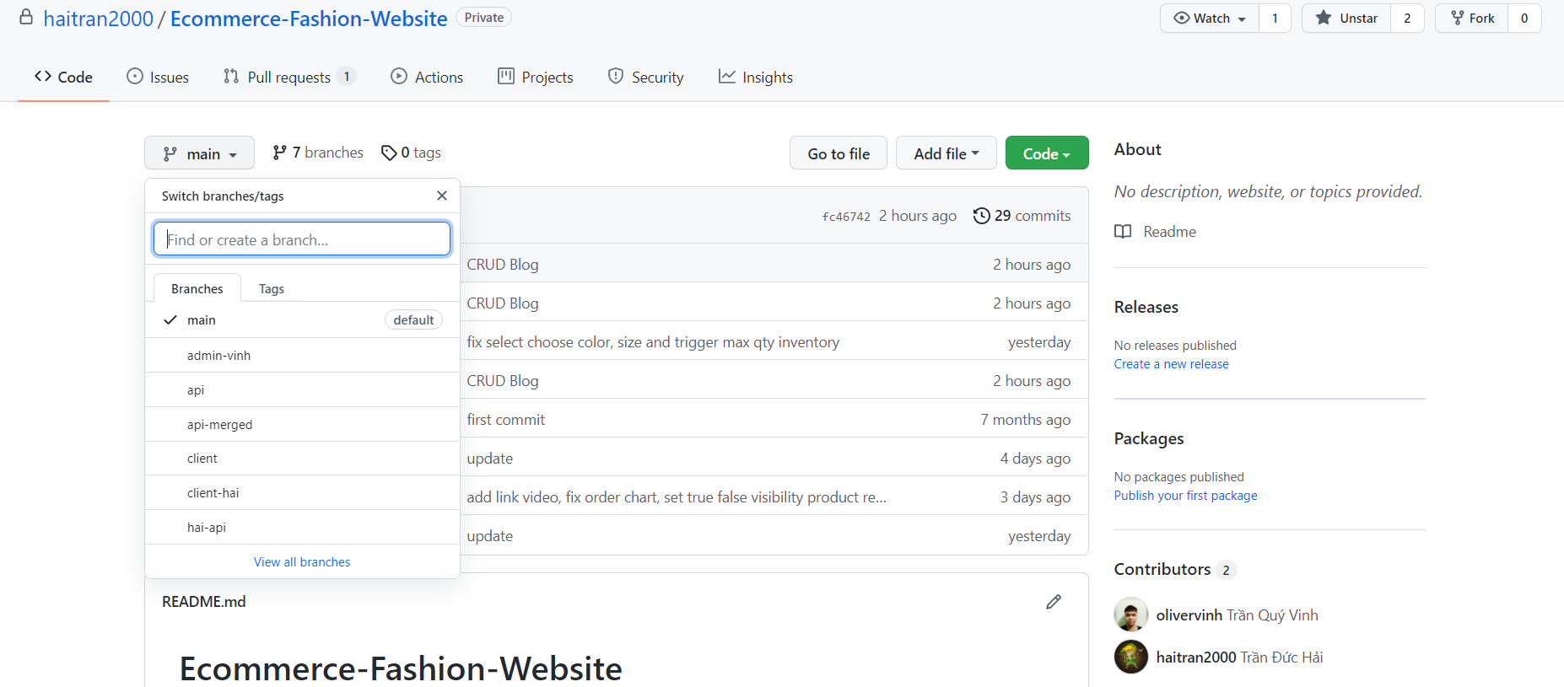
3.3. CÔNG CỤ QUẢN LÍ MÃ NGUỒN GITHUB
Hình ảnh Repository trên Github của nhóm

Slide 15
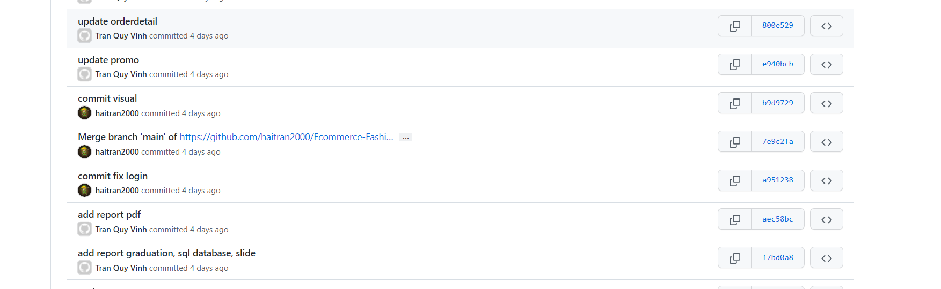
Hình ảnh một số Commit của nhóm

Slide 16



3.4. CÔNG CỤ LẬP TRÌNH
- Phía BackEnd:
+ Code API : VisualStudio
+ Hệ quản trị cơ sở dữ liệu : MS SQL Server
- Phía FrontEnd:
+ Làm , chỉnh sửa giao diện, call API:
VisualStudio Code

Slide 17
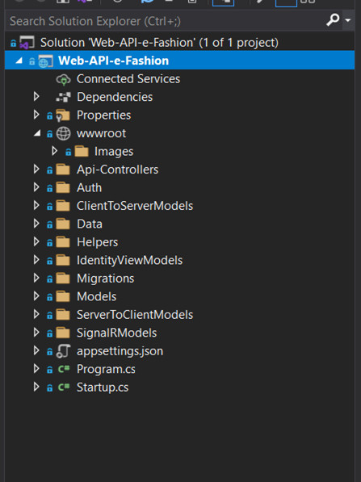
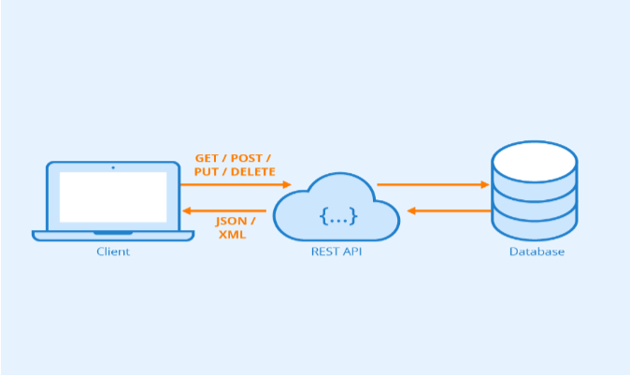
4. CÁC BƯỚC XÂY DỰNG ĐỀ TÀI
4.1. API

Slide 18
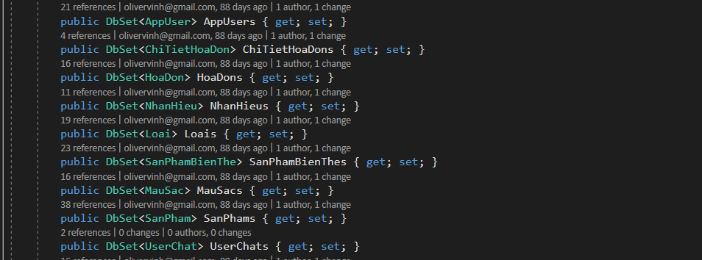
Các bước:
Tạo CSDL bằng EF code-first
Viết API
Chúng ta phải xác định kĩ, ở phía FrontEnd ta cần hiển những gì, từ đó phân tích ra để xác định Model Class tương ứng phụ vụ cho việc tương tác với FrontEnd. Từ đó viết ra các API tương ứng.

Slide 19
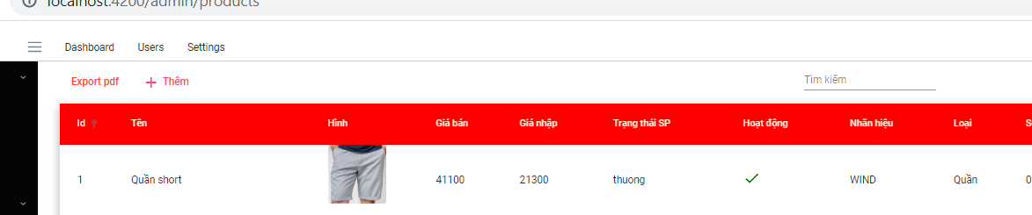
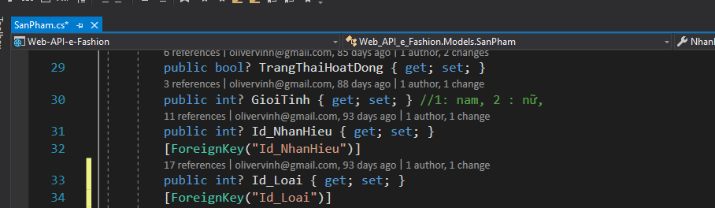
Ở chức năng hiển thị sản phẩm ở FrontEnd, ta cần hiển thị các thuộc tính sản phẩm, tên loại và tên nhãn hiệu.
Tuy nhiên, model class sản phẩm cũng như bảng sản phẩm trong database không có thuộc tính tên loại và tên nhãn hiệu mà chỉ có thuộc tính “Id_NhanHieu” và “Id_Loai”.

Slide 20
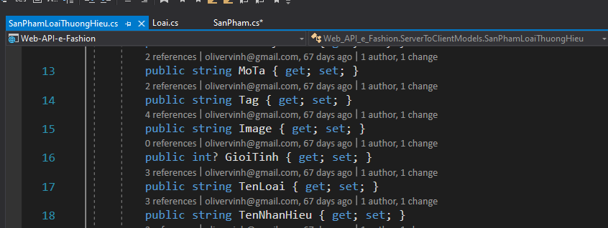
Vì lý do nêu trên, ta cần tạo một class đáp ứng nhu cầu hiển thị mà FrontEnd cần
Sau khi tạo class, ta tiến hành truy vấn để trả kết qua phù hợp về phía FrontEnd. Các chức năng khác cách làm tương tự như chức năng này

Slide 21
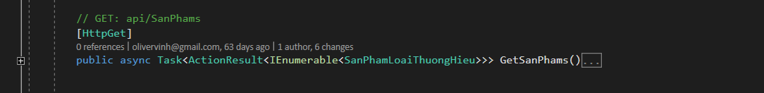

Slide 22
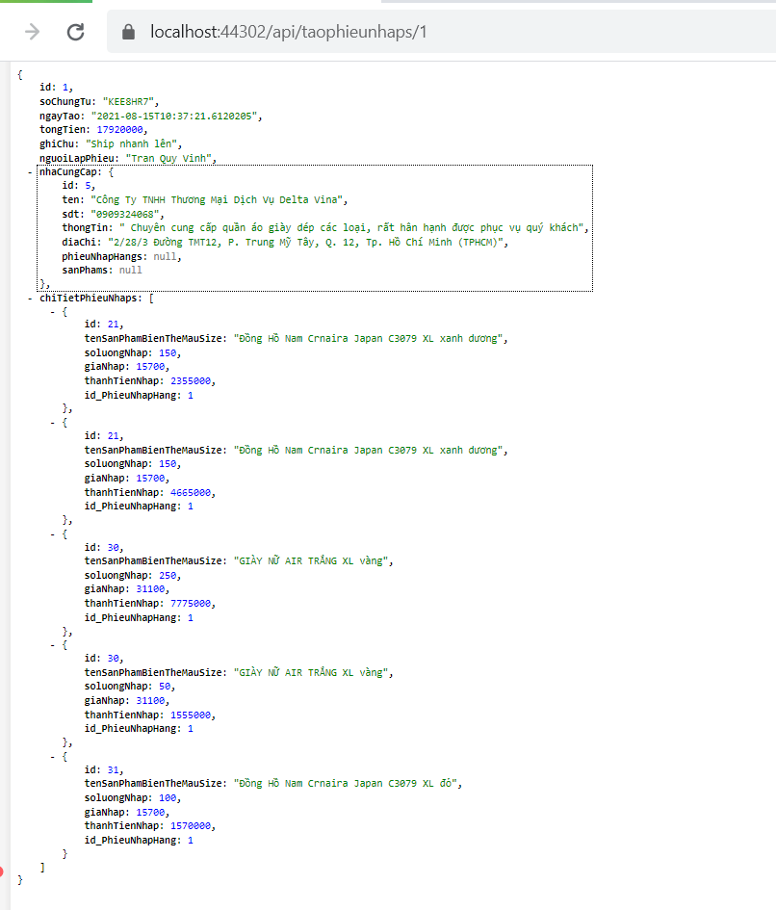
Demo kết quả API:
Xem phiếu nhập có Id là 1:

Slide 23
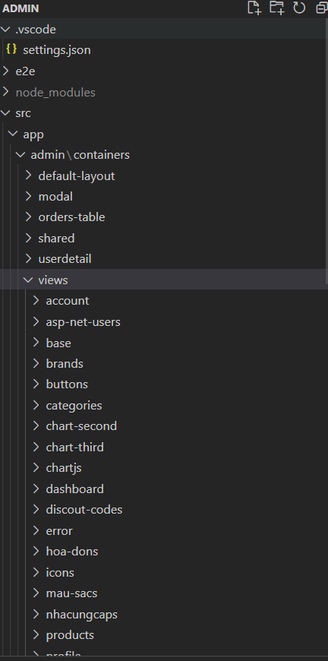
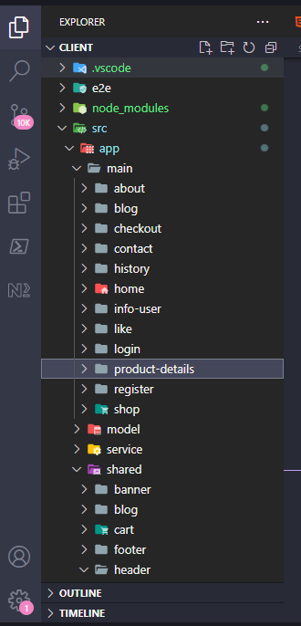
4.2. HAI TRANG ADMIN VÀ CLIENT
CẤU TRÚC THƯ MỤC PROJECT ADMIN
CẤU TRÚC THƯ MỤC PROJECT CLIENT

Slide 24
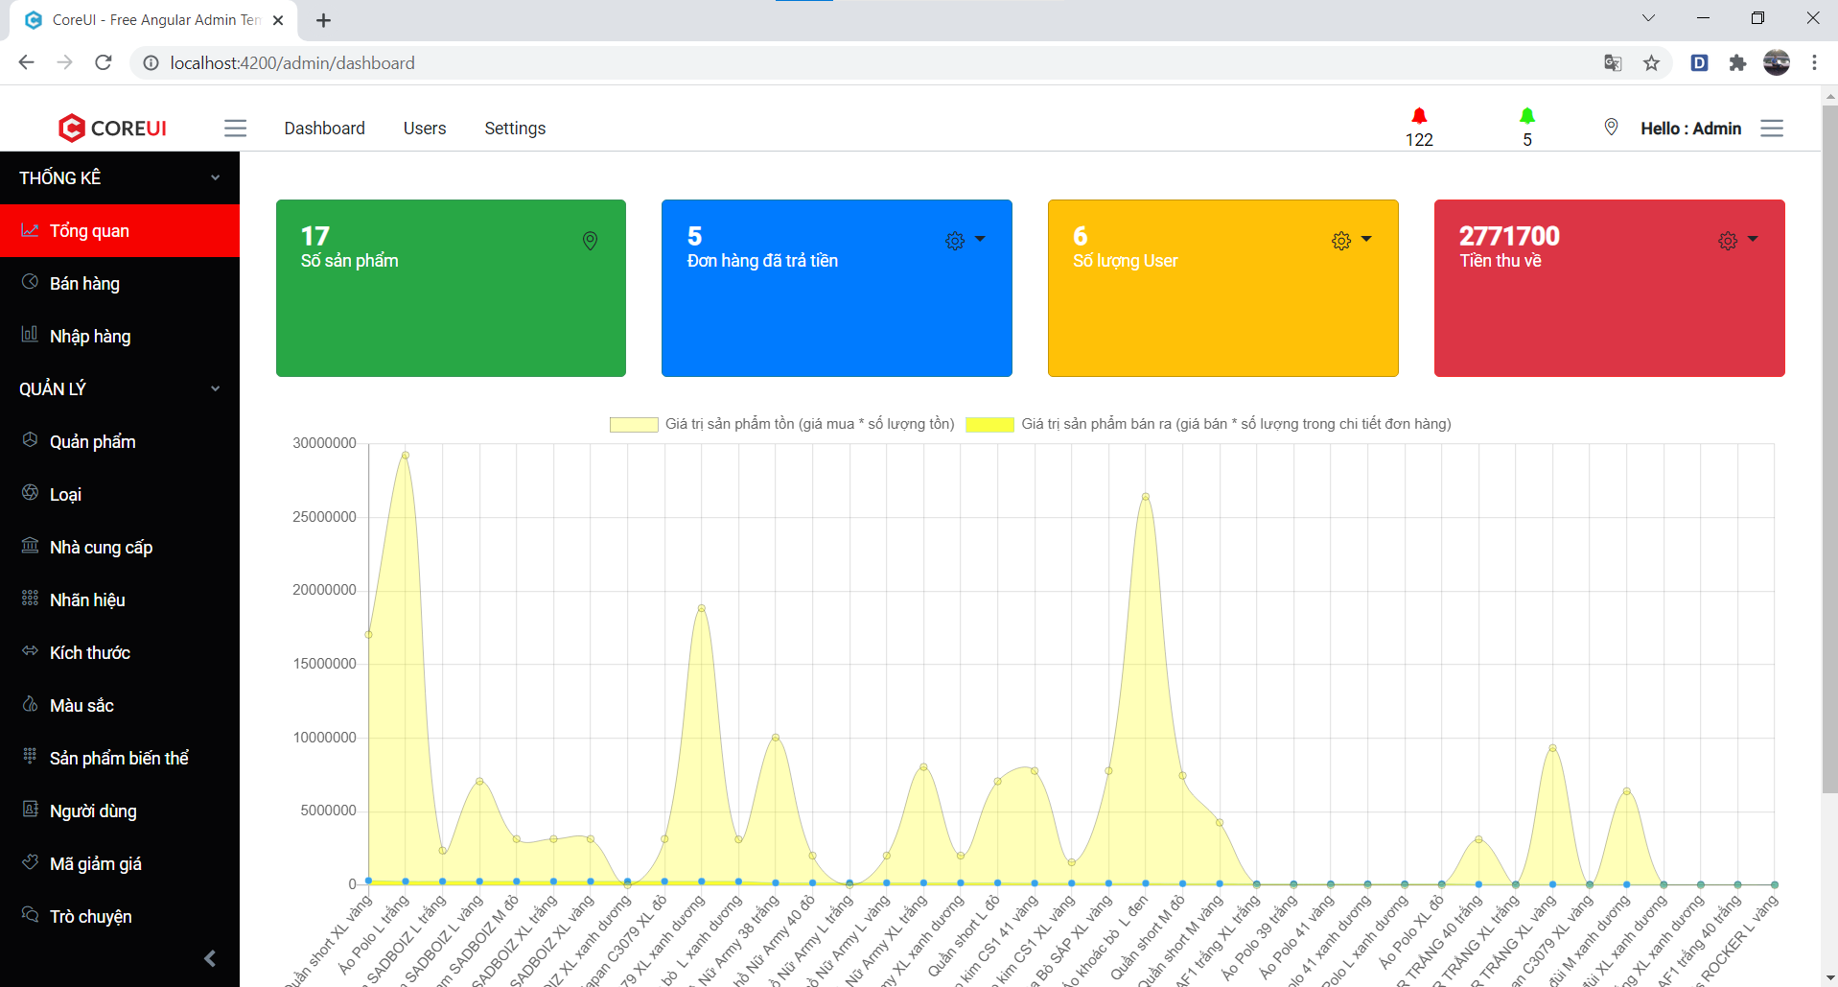
5. DEMO CHƯƠNG TRÌNH THỰC TẾ
Sau đây nhóm em xin demo quy trình hoạt động thực tế cũng như các chức năng
của website thông qua hai trang quản trị và người dùng
Trang quản trị

Slide 25
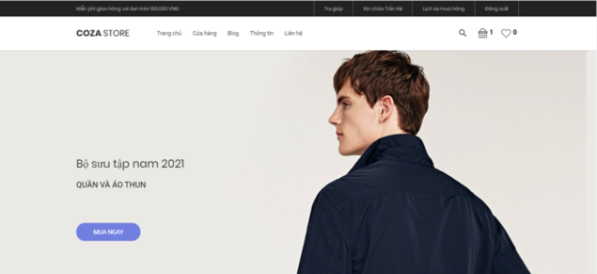
Trang người dùng

Slide 26
Quy trình hoạt động chính của website
Quy trình quản lí và nhập sản phẩm (Trang quản trị)
1
2
3
4
5
Đăng nhập vào trang quản trị
Thêm sản phẩm (realtime)
, có thể xuất file PDF tất cả sản phẩm
Lựa chọn màu, size để thêm các biến thể sản phẩm (Tuy nhiên sau khi thêm số lượng tồn mỗi biến thể đó bằng 0)
Nhập hàng vào kho với nhà cung cấp
Cập nhật lại số lượng sản phẩm biến thể tương ứng. (realtime)
Xuất phiếu nhập kho ra dạng file PDF.
Cập nhật lại biểu đồ thống kê nhập kho
Kích hoạt trạng thái để sản phẩm ẩn hoặc hiện ở trang người dùng (realtime)

Slide 27
Quy trình mua sản phẩm (Trang người dùng)
1
2
3
Xem sản phẩm cũng như tìm kiếm cho mình sản phẩm phù hợp
1. Trong trang chi tiết sản phẩm, khách hàng chọn màu.
2. Sau khi chọn màu xong, sẽ hiển thị size.
3. Sau khi chọn size sẽ hiển thị số lượng tồn (tương ứng với màu size) trong CSDL.
4. Thêm số lượng cần mua và thêm vào giỏ hàng (Số lượng thêm phải nhỏ hơn hoặc bằng số lượng biến thể sản phẩm tồn trong kho)
Sau khi thêm giỏ hàng thành công, khách hàng có thể đăng nhập để mua hàng cũng như lưu lại giỏ hàng để ghé lại website lần sau để không bị mất hàng trong giỏ

Slide 28
4
5
Khách hàng có thể cập nhật lại các thông tin cần thiết ở trang thanh toán
Khi thanh toán thành công, sẽ chuyển tới trang lịch sử mua hàng, nhưng với trạng thái là Chưa xác nhận

Slide 29
Quy trình tiếp nhận đơn hàng (Trang quản trị)
1
2
3
4
Xem thông báo biểu tượng chuông màu xanh
Xem tất cả hóa đơn và xem chi tiết hóa đơn, có thể xuất ra file PDF
Sửa trạng thái đơn hàng là “ hoàn thành” nếu đơn đó hoàn thành (realtime)
Nếu đơn hàng là hoàn thành, cập nhật lại biểu đồ thống kê bán hàng và biểu đồ ở trang tổng quan (realtime)

Slide 30
6. HƯỚNG PHÁT TRIỂN
Kết quả đạt được
Hiểu rõ quy trình bán hàng thời trang trực tuyến.
Xây dựng thành công website bán hàng quần áo đáp ứng nhu cầu đặt ra của người dùng.
Tìm hiểu và nắm rõ công cụ phân tích thiết kế và xây dựng website.
Củng cố kiến thức học tập ở trường để tạo tiền đề để học hỏi thêm các kiến thức trong ngành công nghệ thông tin nói chung và lĩnh vực phát triển website nói riêng
Khó khăn gặp phải và nhược điểm
Với đại dịch covid 19 đã làm cho cuộc sống con người bị đảo lộn. Nhóm đã trao đổi với nhau thông qua internet không hiệu quả bằng việc gặp trao đổi trực tiếp.
Chưa thể cập nhập được hết những sản phẩm nổi bật hiện đang có mặt trên thị trường.
Website chưa được thử nghiệm trên mạng internet.
Về phần nghiệp vụ, website chỉ đáp ứng nhiệp vụ mua hàng, quản lý sản phẩm và nhập hàng.
Mở rộng quy mô kinh doanh có nhiều chi nhánh, đồng nghĩa với việc trang website
phải được phát triển theo nhu cầu của cửa hàng .

Slide 31
Hướng phát triển
Về mặt chức năng
Do thời gian và năng lực có hạn nên website của nhóm mới chỉ đi sâu vào chức năng bán sản phẩm.
Nhóm đề tài hướng phát triển website thành một website bán hàng chuyên nghiệp. Cung cấp đầy đủ những sản phẩm hiện đang có mặt trên thị trường với giá cả hớp lý, phải chăng.
Đi kèm với bán hàng là những dịch vụ uy tín và chất lượng tốt nhất để phục vụ đến khách hàng.
Áp dụng thanh toán online.
Xây dựng, phân tích các nghiệp vụ thực tế mà một cửa hàng quần áo gặp phải.
Mở rộng quy mô kinh doanh có nhiều chi nhánh, đồng nghĩa với việc trang website phải được phát triển theo nhu cầu của cửa hàng .

Slide 32
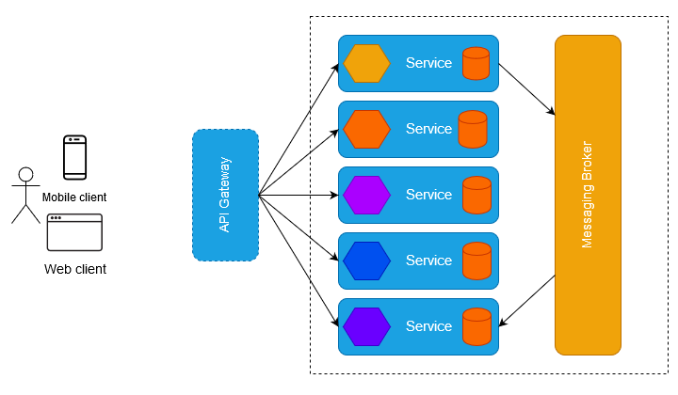
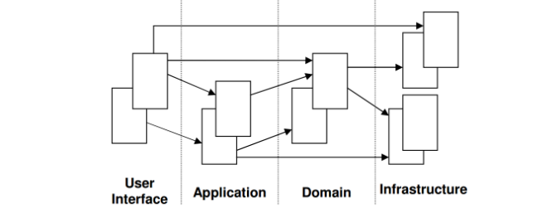
Về mặt kỹ thuật
Ngoài ra, nhóm muốn tìm hiểu, học hỏi, áp dụng các công nghệ, kiến trúc phát triển phần mềm đang phổ biến hiện nay như là Microservice, tổ chứa source code phía BackEnd theo kiểu DDD (Domain Driven Design) và cách áp dụng các Design Pattern để giúp cho code trang web của nhóm được dễ dàng bảo trì nâng cấp hơn.

